Slide 1
ПОЛОВЫЕ КЛЕТКИ СПЕРМАТОГЕНЕЗ ОВОГЕНЕЗ

Slide 2
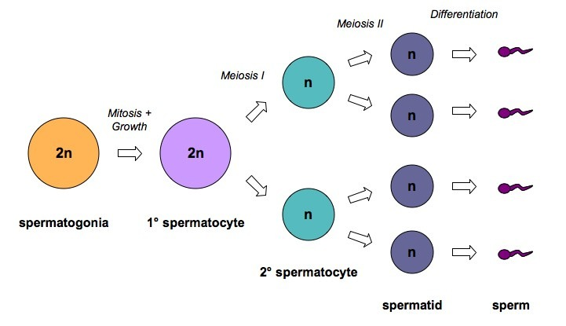
СХЕМА СПЕРМАТОГЕНЕЗА
Деление митозом
Сперматогония
Сперматоцит
1-порядка
Сперматоцит
2-порядка
Сперматиды
Сперматозоиды

Slide 3
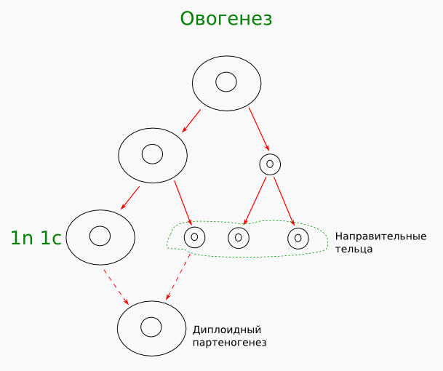
СХЕМА ОВОГЕНЕЗА

Slide 4
ПРЕПАРАТ № 8. СПЕРМАТОЗОИДЫ БАРАНА МАЗОК СПЕРМЫ БАРАНА ОКРАСКА ЭОЗИНОМ

Slide 5
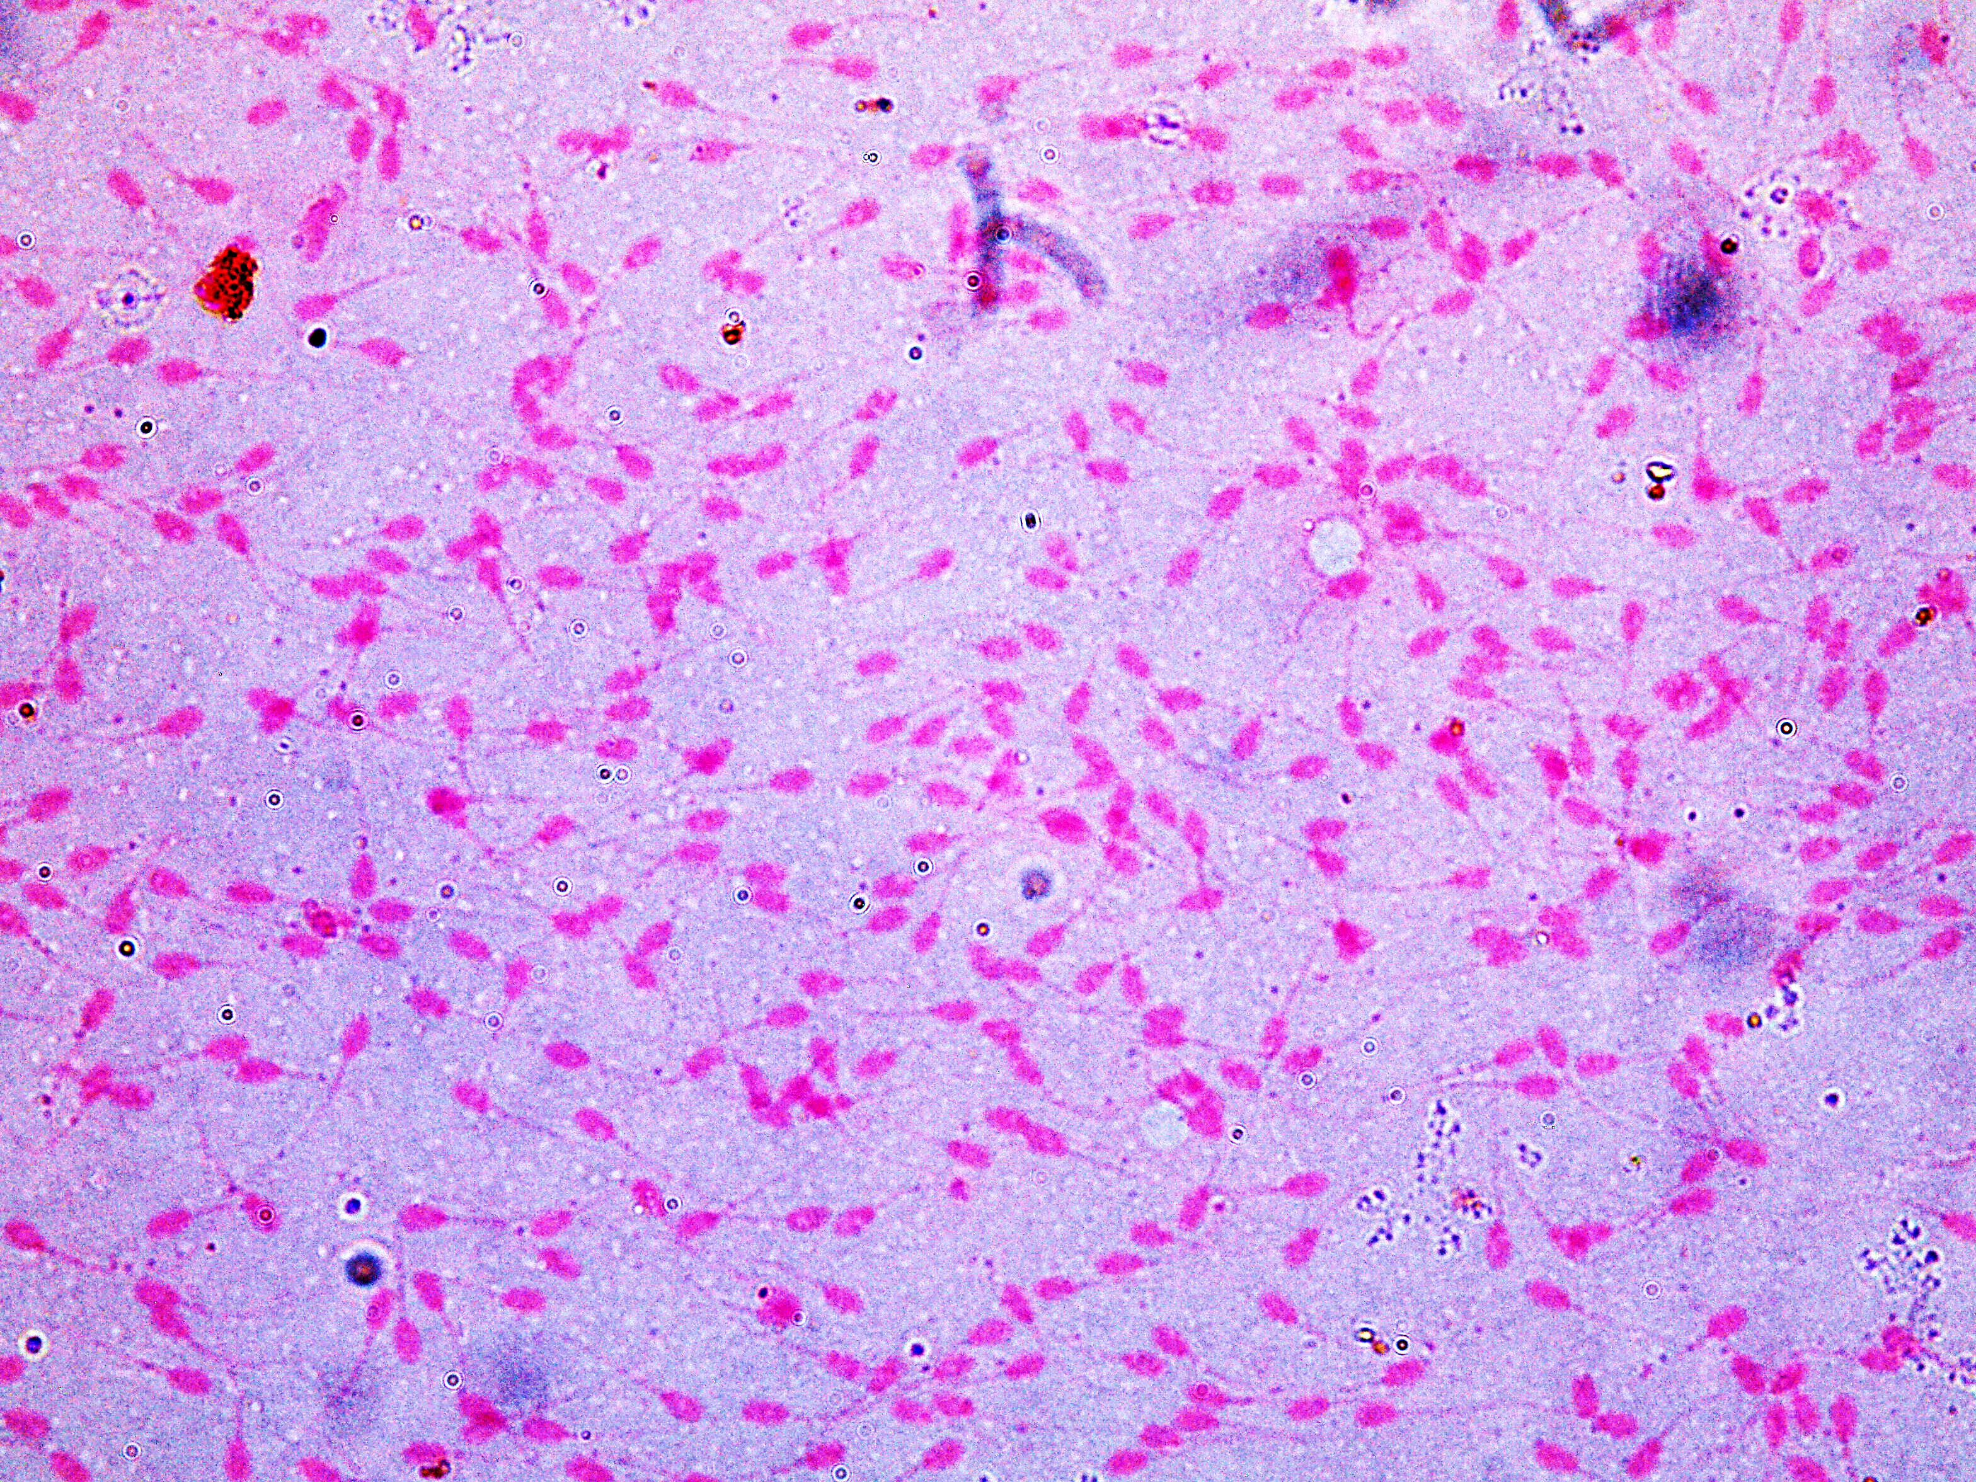

Slide 6
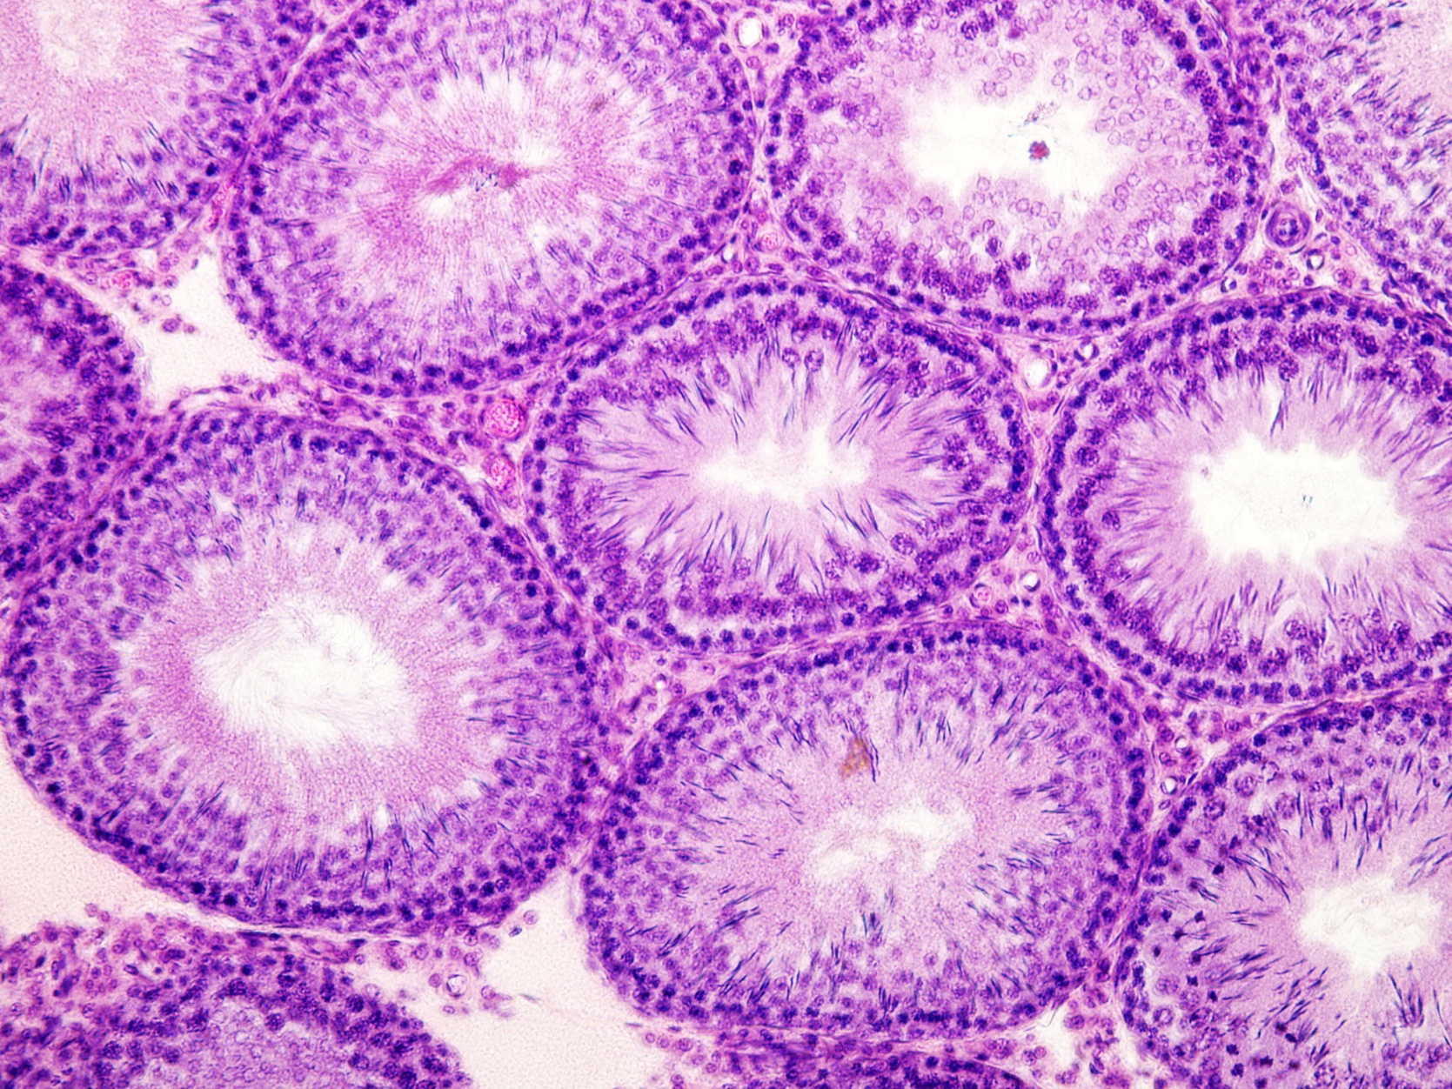
ПРЕПАРАТ № 9. СПЕРМАТОГЕНЕЗ. СЕМЕННИК КРЫСЫ. Окр. Г+Э.

Slide 7
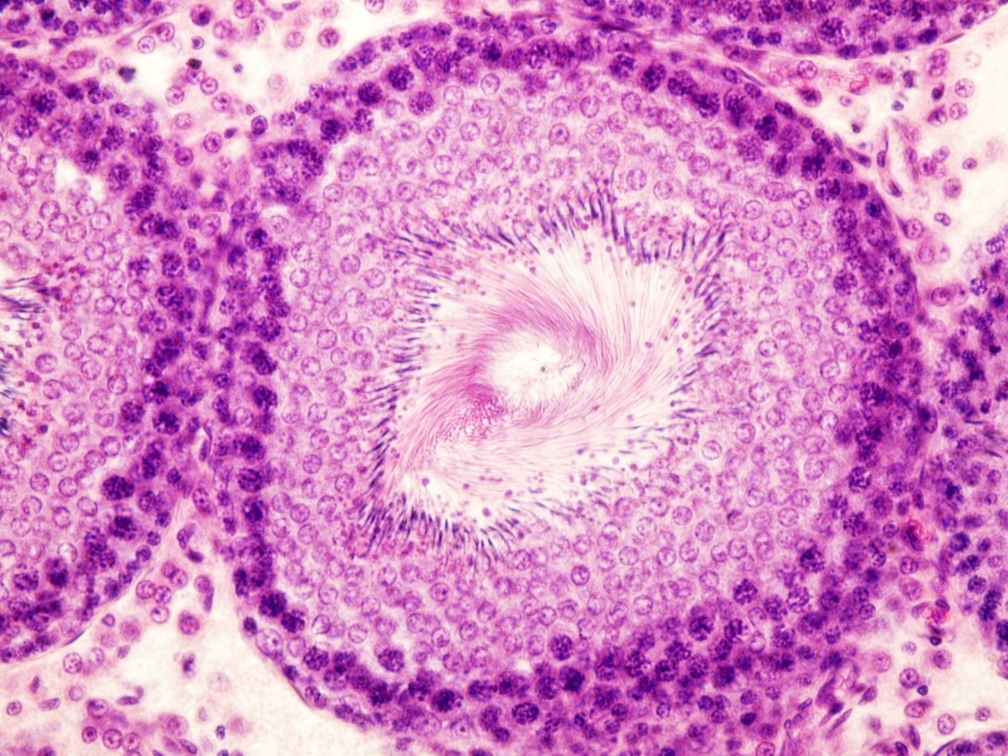

Slide 8
ПРЕПАРАТ № 10 ООГЕНЕЗ ЯИЧНИК МЛЕКОПИТАЮЩЕГО ОКРАСКА КАРМИНОМ

Slide 9
